Slide 1
Pricing Cancellable IRS Under Hull-White model

Slide 2
Outline
IRS介紹
Swaption介紹
Cancellable IRS介紹及分類
如何評價IRS
評價Swaption
European one under Black-Scholes
Bermudan one under Hull-White model
Cancellable IRS對債券價格影響猜測
Next to try

Slide 3
Interest Rate Swap
所謂利率交換(IRS)是指交易雙方，給定一個名目本金，約定在特定期間內，每隔一段期間依照約定的固定或者浮動型態利率做利率交換，互相付對方一次利息。
一般而言，浮動利率通常為給定某個浮動利率指標(例如：LIBOR)再加上一些固定基點數(Basis Point)，固定利率則是在簽定IRS當下由雙方同意決定。
通常在簽訂契約的當下，交易雙方在交換期間內所支付的利息，其加總現值要與交易對手一致，才能使雙方都願意進行利率交換。簽訂契約當下，對交易雙方來說是公平契約，因此價值為零。
Notes:
可以舉例：如果一間公司借了loan，支付的利息為floating rate，則可以藉由IRS將浮動利息支出轉為固定利息支出，藉此規避利率上升的風險。

Slide 4
Swaption
Swaption為Swap option的縮寫，指的是標的物為Swap(IRS)的選擇權：
Payer Swaption：持有人有權利進入一個支付固定利息的Swap契約
Receiver Swaption：持有人有權利進入一個收固定利息的Swap契約
以Payer Swaption為例：持有人有權利在未來的某個時間點(或到期日)進入一個Swap契約，於購買Swaption的當下就簽好一個固定的履約價(固定利率) ，假設為Sk。當到期日時，若契約的Swap rate高於Sk，持有人則履約這個選擇權，之後付固定利息，收浮動利息。
Receiver Swaption持有人若履約(Swap rate < Sk)，則是收固定利息，付浮動利息。(研究主題）

Slide 5
Cancellable Interest Rate Swap
所謂Cancellable IRS是指，一個IRS契約可以在到期日之前被取消掉。此類契約會被取消的條件，通常為契約持有者對於取消契約能獲得利益，他才會願意執行取消的權利。
Cancellable IRS大致可分為三類：
European style：Only one cancellation point.
Bermudan style：Many cancellation points in a time interval before maturity.(研究主題)
American style：Many cancellation points in whole time before maturity.
Notes:
可重申，在本研究中，是由Swap bank握有cancel的權利

Slide 6
Cancellable Interest Rate Swap
Cancellable IRS會比一般的IRS(plain vanilla swap)的價值還要高，因為它隱含選擇權在裡面。
一個擁有Cancellable權利且屬於支付固定利息的交易方，他必須支付比一般的IRS固定利息還要高的利息，因為Option premium。(如Swap bank)
在本研究中，Cancellable IRS可以被拆解為：
A plain vanilla swap
One Bermudan swaption
Notes:
雖然說一個Cancellable IRS也可以被拆解為，一個Swap加上許多不同到期日的European swaptions
但在評價的時候，不能單純將Swap價格加上Swaptions的價格，因為當一個swaption被履約，那其後到期日的
Swaption便沒有價值了

Slide 7
IRS示意圖
假設固定端及浮動端付息頻率一致($∆t=1,T_{n}=8$)
Fixed leg
0
1
2
3
4
5
6
7
8
t
Start
End
Floating leg
站在剛進入IRS的時間點上，並不會立刻有利息交換
一般在實務操作上，配息頻率並不會一致
Notes:
The floating and the fixed interest rate payments must not be made at the same frequency.(根據論文得知)

Slide 8
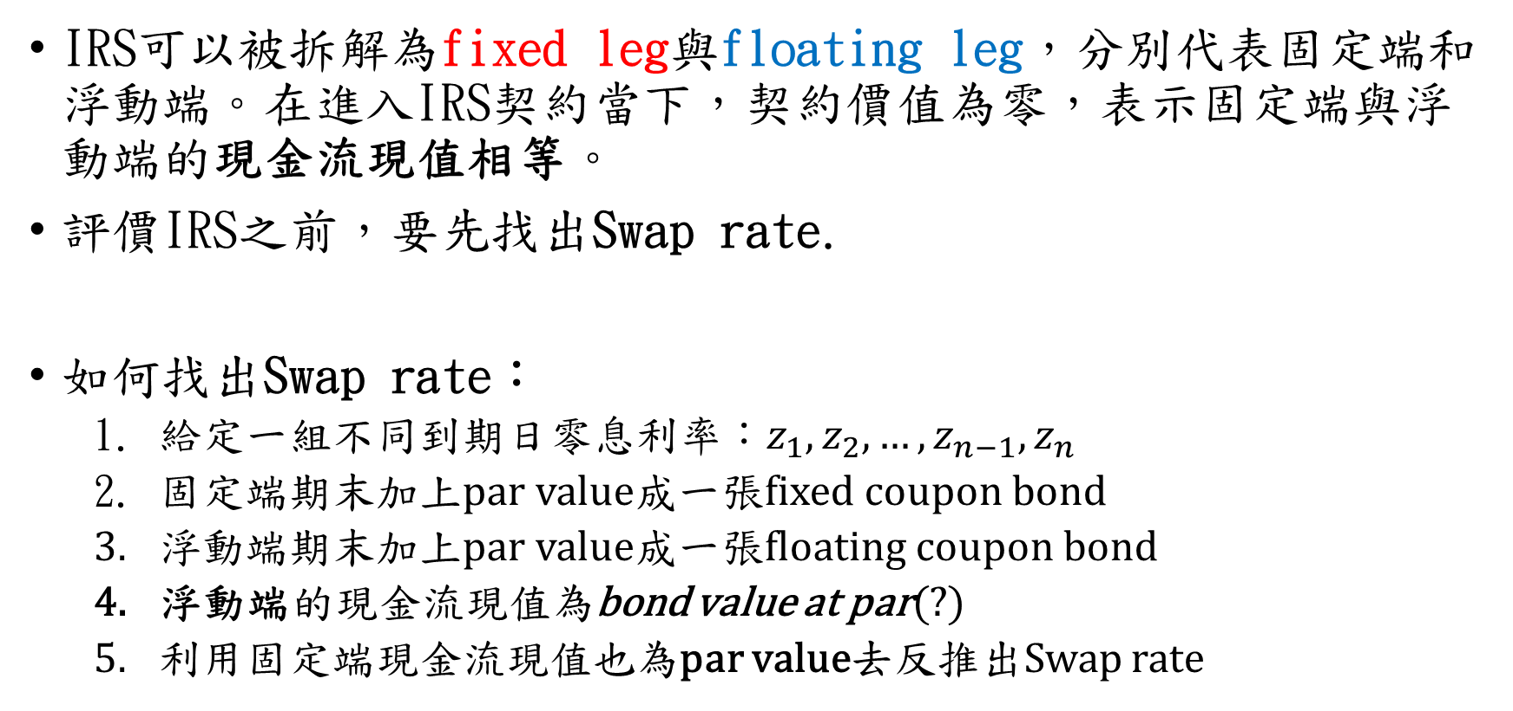
Q：How to price an IRS
IRS可以被拆解為fixed leg與floating leg，分別代表固定端和浮動端。在進入IRS契約當下，契約價值為零，表示固定端與浮動端的現金流現值相等。
評價IRS之前，要先找出Swap rate.
如何找出Swap rate：
給定一組不同到期日零息利率：$z_{1},z_{2},…, z_{n−1},z_{n}$
固定端期末加上par value成一張fixed coupon bond
浮動端期末加上par value成一張floating coupon bond
浮動端的現金流現值為bond value at par(?)
利用固定端現金流現值也為par value去反推出Swap rate

Slide 9


Floating rate note
假設有一個四期的浮動配息債券，face value等於1單位，所以這四期的利息分別為$f\left(0,1\right),f\left(1,2\right),f\left(2,3\right),f(3,4)$
$$=par value$$
Notes:
解釋為何FRN現值為Par，f：future spot rate

Slide 10
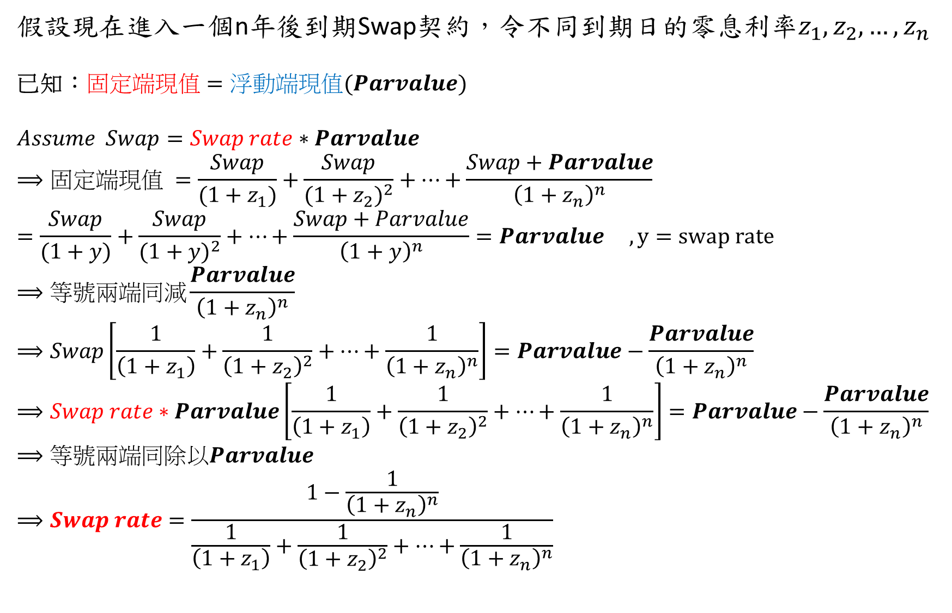
假設現在進入一個n年後到期Swap契約，$令不同到期日的零息利率z_{1},z_{2},…,z_{n}$
已知：$固定端現值=浮動端現值(Parvalue)$
$$Assume Swap=Swap rate∗Parvalue \\ ⟹固定端現值 =\frac{Swap}{(1+z_{1})}+\frac{Swap}{{(1+z_{2})}^{2}}+…+\frac{Swap+Parvalue}{{\left(1+z_{n}\right)}^{n}} \\ =\frac{Swap}{(1+y)}+\frac{Swap}{{(1+y)}^{2}}+…+\frac{Swap+Parvalue}{{\left(1+y\right)}^{n}}=Parvalue , y=swap rate \\ ⟹等號兩端同減\frac{Parvalue}{{\left(1+z_{n}\right)}^{n}} \\ ⟹Swap\left[\frac{1}{\left(1+z_{1}\right)}+\frac{1}{{\left(1+z_{2}\right)}^{2}}+…+\frac{1}{{\left(1+z_{n}\right)}^{n}}\right]=Parvalue−\frac{Parvalue}{{\left(1+z_{n}\right)}^{n}} \\ ⟹Swap rate∗Parvalue\left[\frac{1}{\left(1+z_{1}\right)}+\frac{1}{{\left(1+z_{2}\right)}^{2}}+…+\frac{1}{{\left(1+z_{n}\right)}^{n}}\right]=Parvalue−\frac{Parvalue}{{\left(1+z_{n}\right)}^{n}} \\ ⟹等號兩端同除以Parvalue \\ ⟹Swap rate=\frac{1−\frac{1}{{\left(1+z_{n}\right)}^{n}}}{\frac{1}{\left(1+z_{1}\right)}+\frac{1}{{\left(1+z_{2}\right)}^{2}}+…+\frac{1}{{\left(1+z_{n}\right)}^{n}}}$$
浮動端與固定端配息頻率一致
Notes:
類似在找殖利率的概念

Slide 11
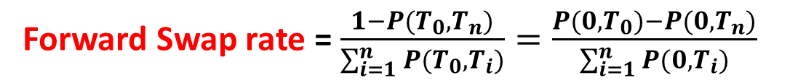
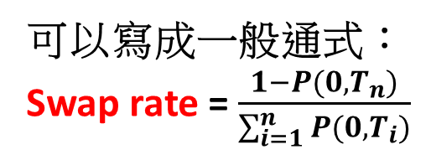


示意圖
Fixed leg
Floating leg
$$T_{0}$$
$$T_{n}$$
利用零息利率折現到起始點
在最後一期各加入Par value
顯示隱含的Par value
可以寫成一般通式：
Swap rate = $\frac{1−P(0,T_{n})}{\sum_{i=1}^{n}{P(0,T_{i})}}$
Forward Swap rate = $\frac{1−P(T_{0},T_{n})}{\sum_{i=1}^{n}{P(T_{0},T_{i})}}=\frac{P(0,T_{0})−P(0,T_{n})}{\sum_{i=1}^{n}{P(0,T_{i})}}$

Slide 12
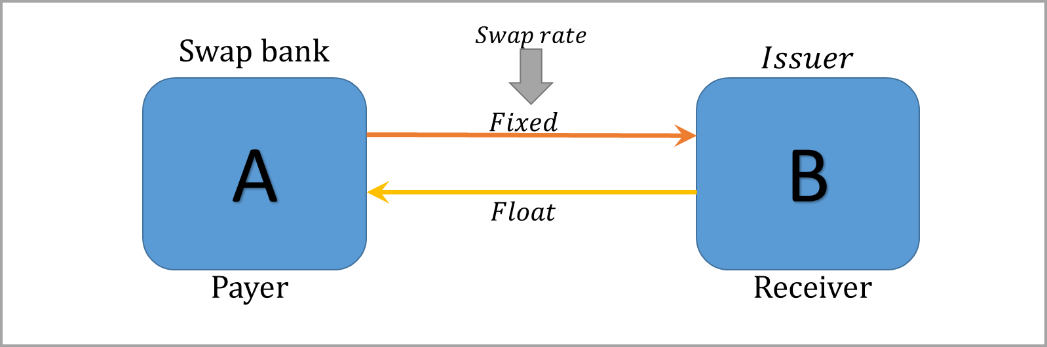









IRS期間
$$t$$
$$…$$
$$T_{0}$$
$$T_{1}$$
$$T_{2}$$
$$T_{3}$$
$$T_{n}$$
依前述步驟在$T_{0}$定好Swap rate，以$S(T_{0},T_{0},T_{n})$表示
以A的觀點來看IRS，隨著時間t$(t≥T_{0})$移動，A的IRS價值為：
${PV}_{float}\left(t\right)−{PV}_{fix}(t)$
$\text{以}S\left(T_{0},T_{0},T_{n}\right)為fix leg利率$

Slide 13













用Forward rate估計floating rate
給一組零息利率$z_{1},z_{2},…,z_{n−1},z_{n}$，總共n個不同到期日的零息利率。在無套利且利率連續複利情況下，我們便可以利用零息利率來找出遠期利率：
令$f\left(t,s\right)為時間點t到s的遠期利率，0<t<s$
$$f(T_{1},T_{2})$$
$$……$$
$$……$$
$t=$0
$$z_{1}$$
$$T_{1}$$
$$T_{2}$$
$$T_{3}$$
$$T_{4}$$
$$T_{n−1}$$
$$T_{n}$$
$$e^{z_{i}∗T_{i}}×e^{f\left(T_{i},T_{j}\right)∗(T_{j}−T_{i})}=e^{z_{j}∗T_{j}} \\ f\left(T_{i},T_{j}\right)=\frac{z_{j}∗T_{j}−z_{i}∗T_{i}}{T_{j}−T_{i}} \\ for i<j$$
Notes:
困難點在於，floating rate必須視為隨機過程，然後呈現在Hull White tree的節點上，才能拿來評價swaption，因為當此類節點存在
時，用backward inductio碰到節點時，可以判斷swaption是否exercise

Slide 14


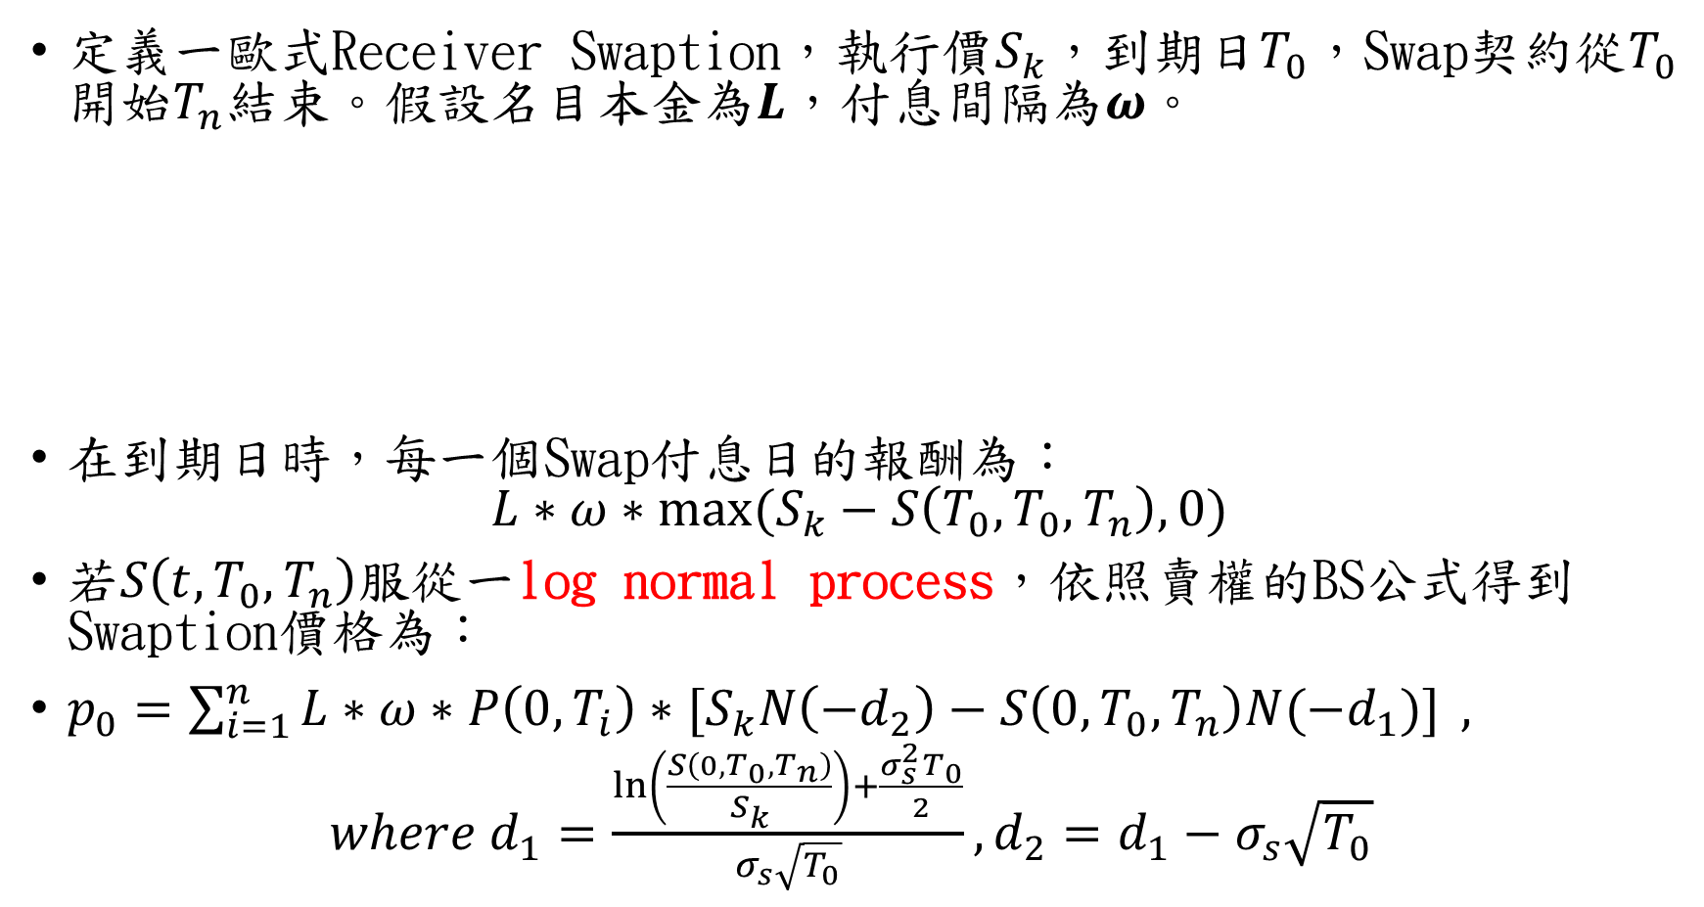











European Swaption
定義一歐式Receiver Swaption，執行價$S_{k}$，到期日$T_{0}$，Swap契約從$T_{0}$開始$T_{n}$結束。假設名目本金為$L$，付息間隔為$ω。$
在到期日時，每一個Swap付息日的報酬為： $L∗ω∗max⁡(S_{k}−S\left(T_{0},T_{0},T_{n}\right),0)$
若$S\left(t,T_{0},T_{n}\right)$服從一log normal process，依照賣權的BS公式得到Swaption價格為：
$p_{0}=\sum_{i=1}^{n}{L∗ω∗P\left(0,T_{i}\right)∗[S_{k}N\left(−d_{2}\right)−S\left(0,T_{0},T_{n}\right)N(−d_{1})]} ,$
$where d_{1}=\frac{\ln\left(\frac{S\left(0,T_{0},T_{n}\right)}{S_{k}}\right)+\frac{σ_{s}^{2}T_{0}}{2}}{σ_{s}\sqrt{T_{0}}}, d_{2}=d_{1}−σ_{s}\sqrt{T_{0}}$
$$Swap部分$$
$$First payment$$
$$ω$$
$$……$$
$$……$$
$t=$0
$$T_{0}$$
$$T_{1}$$
$$T_{2}$$
$$T_{3}$$
$$T_{n−1}$$
$$T_{n}$$
$$option部分$$
Notes:
C=S*N(d₁)-K(1+r)^{-T}N(d₂)
C－P＝S－K(1+r)^{-T}

Slide 15




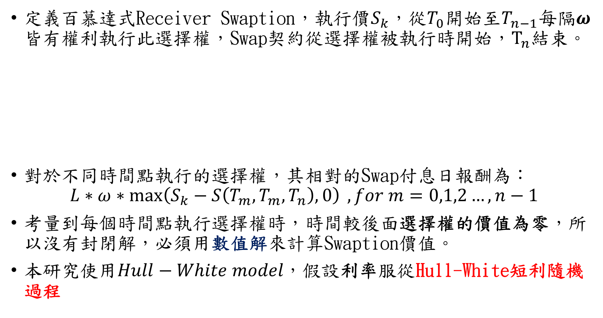



Bermudan Swaption
定義百慕達式Receiver Swaption，執行價$S_{k}$，從$T_{0}$開始至$T_{n−1}$每隔$ω$皆有權利執行此選擇權，Swap契約從選擇權被執行時開始，$T_{n}$結束。
對於不同時間點執行的選擇權，其相對的Swap付息日報酬為：
$$L∗ω∗\max\left(S_{k}−S\left(T_{m},T_{m},T_{n}\right),0\right) , for m=0,1,2…,n−1$$
考量到每個時間點執行選擇權時，時間較後面選擇權的價值為零，所以沒有封閉解，必須用數值解來計算Swaption價值。
本$研究使用Hull−White model，假設$利率服從Hull-White短利隨機過程
$$Swap部分$$
$$\text{名目本金}：L$$
$$Exercise \\ date$$
$$Exercise \\ date$$
$$Exercise \\ date$$
$$Exercise \\ date$$
$$Exercise \\ date$$
$$ω(yr)$$
$$……$$
$$……$$
$t=$0
$$T_{0}$$
$$T_{1}$$
$$T_{2}$$
$$T_{3}$$
$$T_{n−1}$$
$$T_{n}$$
$$option部分$$

Slide 16
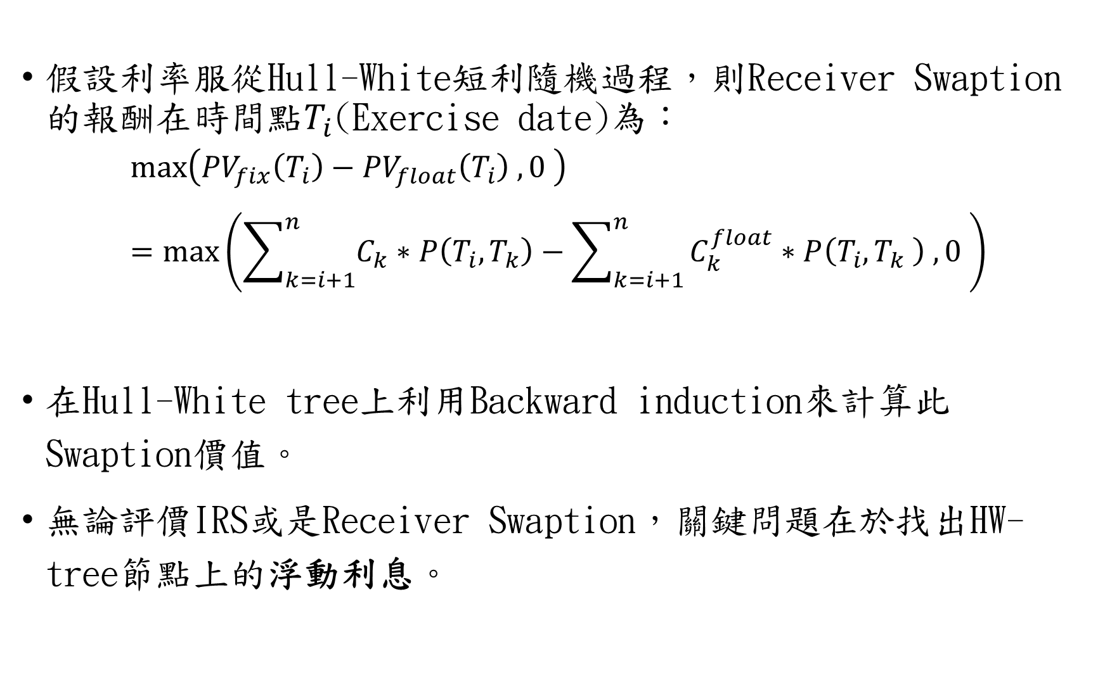

假設$利率$服從Hull-White短利隨機過程，則Receiver Swaption的報酬在時間點$T_{i}$(Exercise date)為：
$$\max\left({PV}_{fix}\left(T_{i}\right)−{PV}_{float}\left(T_{i}\right) , 0 \right) \\ =\max\left(\sum_{k=i+1}^{n}{C_{k}}∗P\left(T_{i},T_{k}\right)−\sum_{k=i+1}^{n}{C_{k}^{float}}∗P\left(T_{i},T_{k} \right) , 0 \right)$$
在Hull-White tree上利用Backward induction來計算此Swaption價值。
無論評價IRS或是Receiver Swaption，關鍵問題在於找出HW-tree節點上的浮動利息。
用$S_{k}估$算
Par value
固定端
浮動端
Notes:
解決之道：改用backward的方式，不用從前往後推forward rate的方式，避免去計算float部分

Slide 17






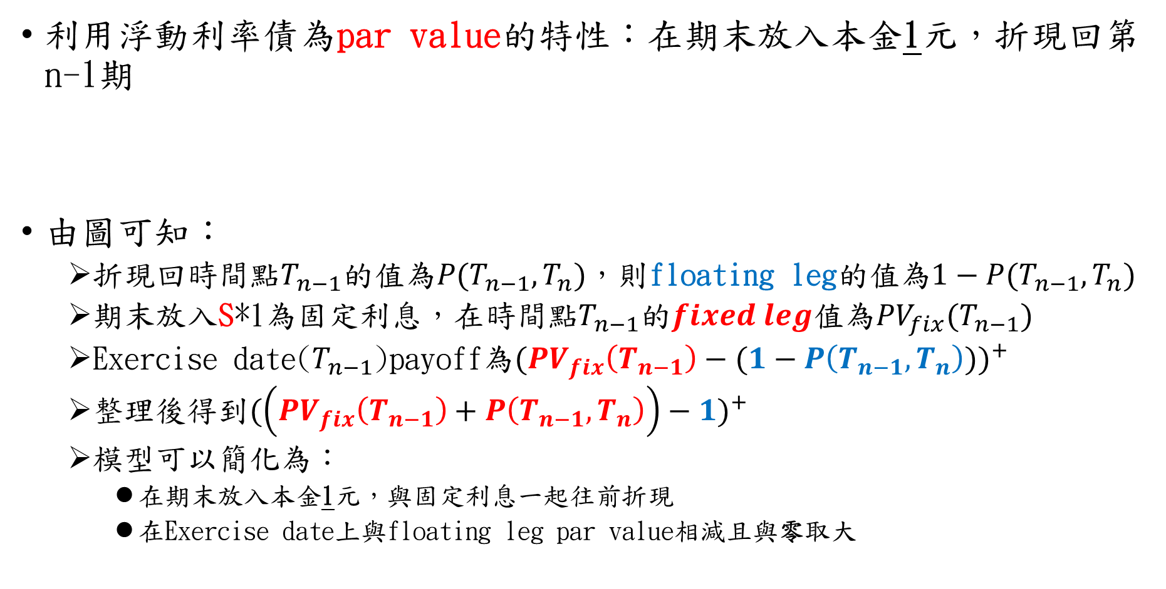






浮動利息：resolution
利用浮動利率債為par value的特性：在期末放入本金1元，折現回第n-1期
由圖可知：
折現回時間點$T_{n−1}的值為P(T_{n−1},T_{n})$，則floating leg的值為$1−P(T_{n−1},T_{n})$
期末放入S*1為固定利息，在時間點$T_{n−1}的fixed leg值為{PV}_{fix}(T_{n−1})$
Exercise date($T_{n−1}$)payoff為${({PV}_{fix}\left(T_{n−1}\right)−(1−P\left(T_{n−1},T_{n}\right))\text{)}}^{+}$
整理後得到${(\left({PV}_{fix}\left(T_{n−1}\right)+P\left(T_{n−1},T_{n}\right)\right)−1\text{)}}^{+}$
模型可以簡化為：
在期末放入本金1元，與固定利息一起往前折現
在Exercise date上與floating leg par value相減且與零取大
1
$$Exercise \\ date$$
$$Exercise \\ date$$
$$Exercise \\ date$$
$$Exercise \\ date$$
$$Exercise \\ date$$
1
$$ω$$
$$……$$
$$……$$
$t=$0
$$T_{0}$$
$$T_{1}$$
$$T_{2}$$
$$T_{3}$$
$$T_{n−1}$$
$$T_{n}$$
S*1
$$+$$
$$option部分$$

Slide 18
































圖示(Pricing Swaption under HW)
1.期末各節點放入1+S*1並往前折現
Exercise date
Exercise date
2.Exercise date上由par value特性 在各節點放入1單位
$$E$$
$$1$$
Payoff = 1+S*1
$$(2,2)$$
$$B$$
$$F$$
$$1$$
Payoff = 1+S*1
$$(1,0)$$
$$(2,1)$$
$$C$$
$$G$$
$$1$$
$$A$$
$$(1,0)$$
Payoff = 1+S*1
$$(0,0)$$
$$(2,0)$$
$$D$$
$$H$$
$$1$$
$$(2,−1)$$
Payoff = 1+S*1
$$(1,−1)$$
$$I$$
$$1$$
Payoff = 1+S*1
$$(2,−2)$$
$$……$$
$$0$$
$$1$$
$$2$$
$$3$$
$$n−2$$
$$n−1$$
$$n$$
3.比較完後再加上1+S*1並往前折現直到碰到 前一個Exercise date
4.與1比較重複步驟3.4
$$Payoff=max⁡(backward−1 , 0)$$
Notes:
可能會遇到exercise date與固定配息日不一致的時候，若是先碰到配息日則是加上S*1往前折現

Slide 19
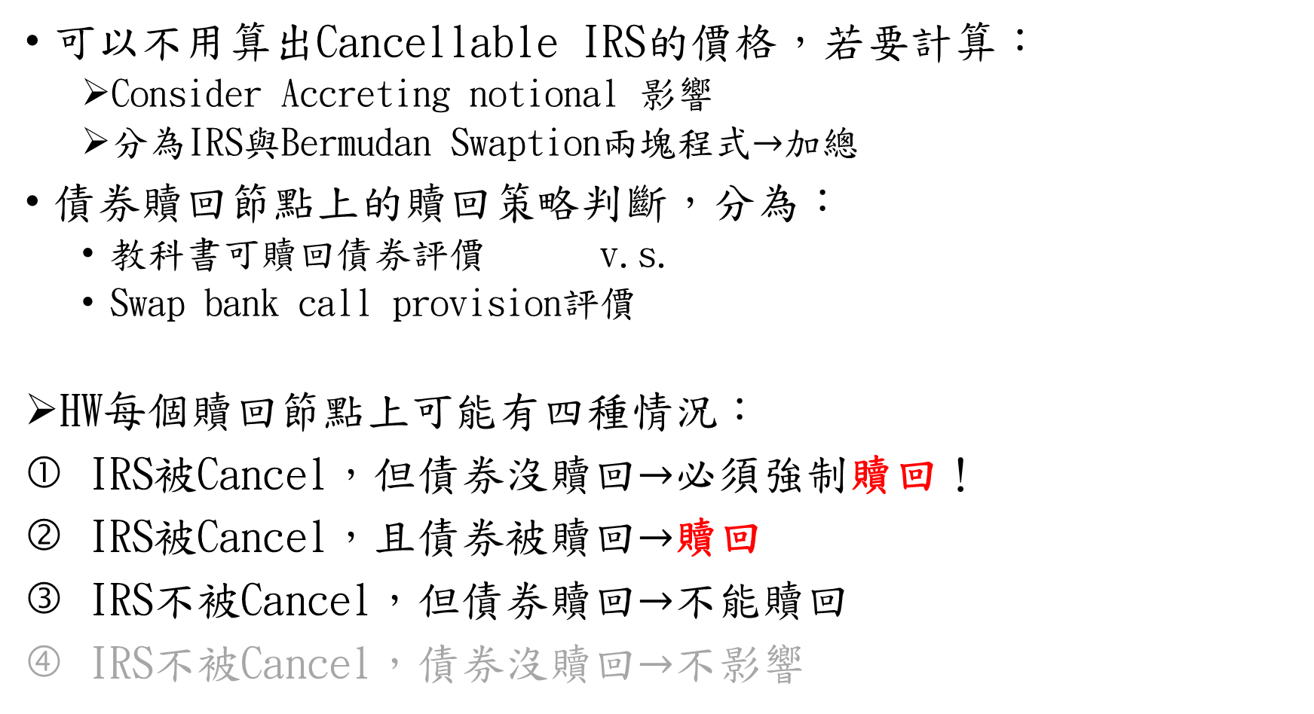
Cancellable IRS對Bond value的影響
可以不用算出Cancellable IRS的價格，若要計算：
Consider Accreting notional 影響
分為IRS與Bermudan Swaption兩塊程式$→$加總
債券贖回節點上的贖回策略判斷，分為：
教科書可贖回債券評價 v.s.
Swap bank call provision評價
HW每個贖回節點上可能有四種情況：
IRS被Cancel，但債券沒贖回$→$必須強制贖回！
IRS被Cancel，且債券被贖回$→$贖回
IRS不被Cancel，但債券贖回$→$不能贖回
IRS不被Cancel，債券沒贖回$→$不影響
Notes:
CIRS:Cancellable IRS

Slide 20
Next to try
開始寫IRS + Bermudan Swaption under HW model程式
評價日後的第一個浮動配息日的處理
跑出Cancellable IRS的價值，以Swap bank觀點
信用風險的問題，Swap bank風險與Bond issuer一樣去評價或是各自不同

Slide 21
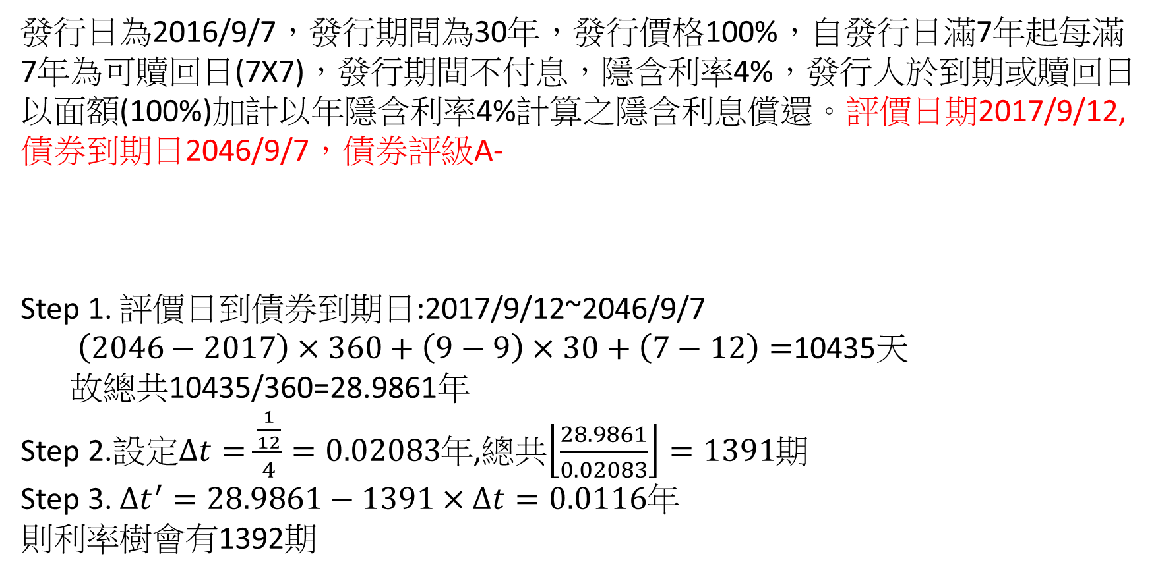
Example. F11001
發行日為2016/9/7，發行期間為30年，發行價格100%，自發行日滿7年起每滿7年為可贖回日(7X7)，發行期間不付息，隱含利率4%，發行人於到期或贖回日以面額(100%)加計以年隱含利率4%計算之隱含利息償還。評價日期2017/9/12,債券到期日2046/9/7，債券評級A-
Step 1. 評價日到債券到期日:2017/9/12~2046/9/7
$\left(2046−2017\right)×360+\left(9−9\right)×30+\left(7−12\right)=$10435天
故總共10435/360=28.9861年
Step 2.設定$∆t=\frac{\frac{1}{12}}{4}=0.02083$年,總共$\left\lfloor \frac{28.9861}{0.02083}\right\rfloor =1391$期
Step 3. $∆t^{′}=28.9861−1391×∆t=0.0116$年
則利率樹會有1392期
Call date | 2023/9/7 | 2030/9/7 | 2037/9/7 | 2044/9/7
Call price | $$100×{\left(1+0.04\right)}^{7}$$ | $$100×{\left(1+0.04\right)}^{14}$$ | $$100×{\left(1+0.04\right)}^{21}$$ | $$100×{\left(1+0.04\right)}^{28}$$

Slide 22
固定配息頻率vs浮動配息頻率(浮動配息頻率似乎不重要?)
LIBOR 3ML除以四還是每三個月計算一次(每三個月計算一次且除以四)
浮動債券評價(at par)
Cancellable IRS是哪一種(Bermuda)
例子：4.5%固定利率，頻率1 v.s. LIBOR+X%，頻率4
Consider the accreting notional affects
IRS + Bermudan swaption程式

